Slide 1


Clase 2:
Fundamentos del aprendizaje estadístico II: entrenamiento, generalización y regularización
MACHINE LEARNING II
MAGÍSTER EN DATA SCIENCE
Jorge Alexis Castillo Sepúlveda
jorge.castillo.sepulveda@edu.udla.cl
JULIO 2023

Slide 2
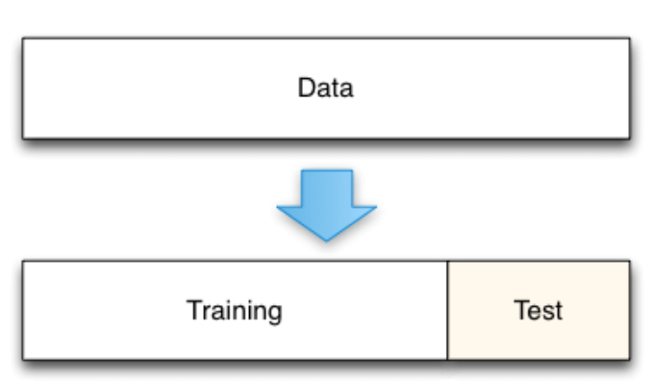
Entrenamiento y prueba
En el contexto del aprendizaje supervisado*, existen dos conjuntos de vital importancia:
Datos de entrenamiento (training): se usa este conjunto para que el modelo aprenda de los datos minimizando la función de costo. Generalmente es el 70% u 80% de los datos.
Datos de validación (test): dados los parámetros encontrados en el proceso de entrenamiento, se usa este conjunto para evaluar el modelo. Este conjunto no se usa en el entrenamiento y permite entender como el modelo se puede generalizar.
Dependiendo de si el modelo es de clasificación o de predicción, las métricas usadas se definirán de acuerdo a ese contexto (ej: ROC para clas./RMSE para pred.)
Un buen modelo o un modelo robusto es tal que los errores anden parecidos en el training y en el test.

Slide 3
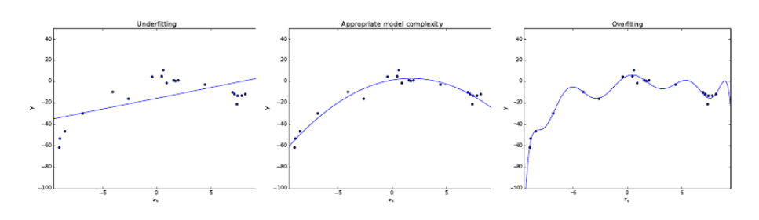
Capacidad y generalización
La idea de un sistema de aprendizaje es adelantarse a nuevos datos.
El error de generalización es el error esperado sobre todos los valores posibles.
La capacidad es la riqueza de la familia de funciones que se pueden ajustar a los datos.

Slide 4
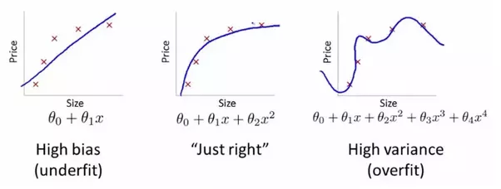
Sesgo y varianza
En estadística, el sesgo es la diferencia entre el valor esperado del estimador (predicción media del modelo) y el valor real. Tener sesgo alto quiere decir que los datos no se han ajustado al modelo, o dicho en otras palabras, el modelo es muy simple y estamos en underfitting o bajoajuste
La varianza de un estimador es cuánto varía la predicción según cambian los datos de entrenamiento. Cuando es alta, quiere decir que pequeñas variaciones en los datos producen predicciones diferentes, por lo que no podemos generalizar y estamos en overfitting o sobreajuste
Un modelo robusto debe tener bajo sesgo y baja varianza. Disminuir uno implica subir el otro: existe un trade-off

Slide 5
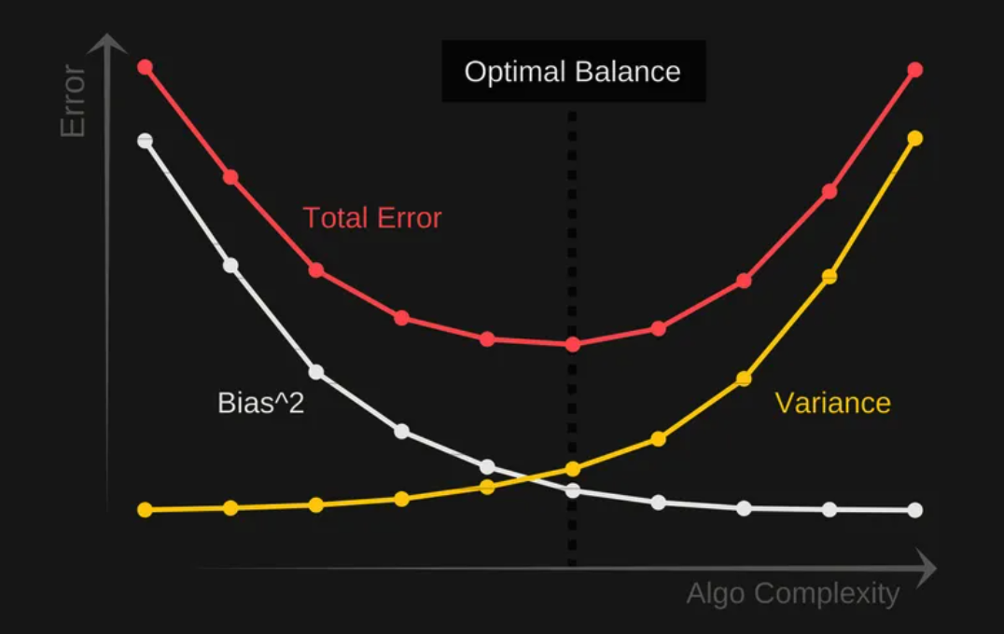


Sesgo y varianza
Un modelo robusto es el que minimiza el error total:
$$E=sesgo^{2}+varianza+σ^{2}$$
$$min⁡\sum_{i=1}^{n}{{\left(y_{i}−\hat{f}\left(x_{i}\right)\right)}^{2}}$$

Slide 6
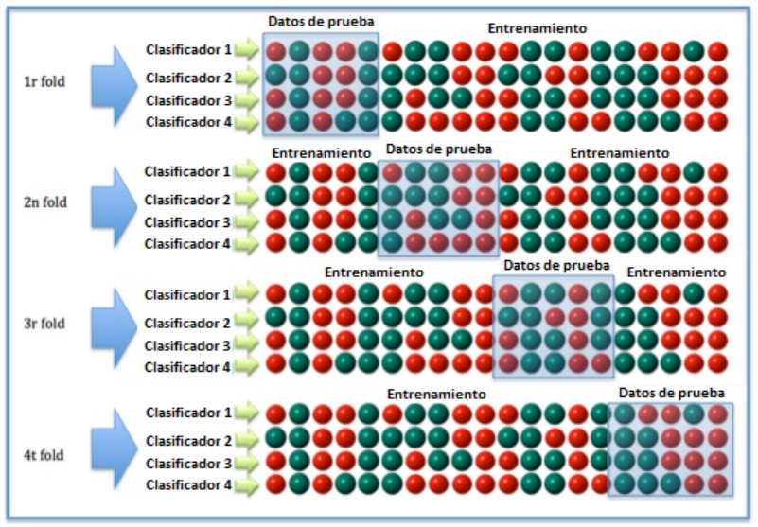
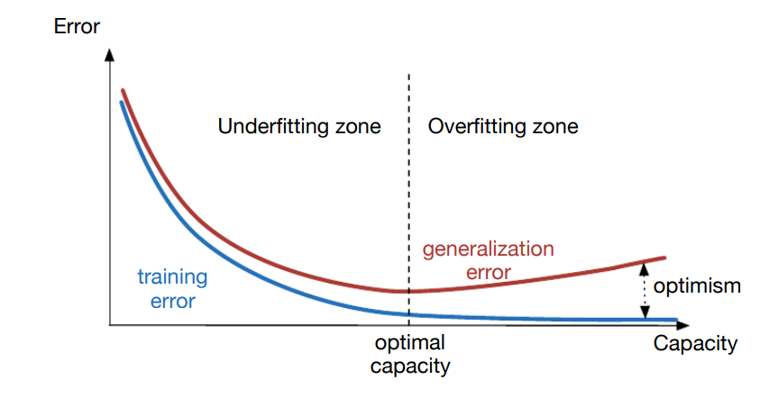
Validación cruzada
Tener un conjunto fijo para entrenamiento y validación puede hacer que estemos sobreestimando el sesgo y la varianza, y por ende, el error total.
La validación cruzada permite estimar el error total haciendo permutaciones entre el conjunto de entrenamiento y validación para encontrar la capacidad óptima.

Slide 7
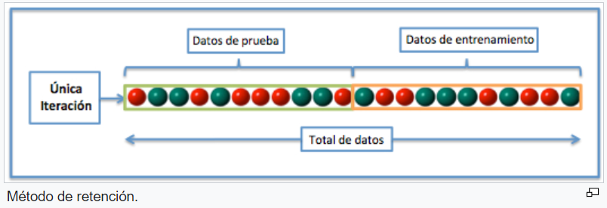
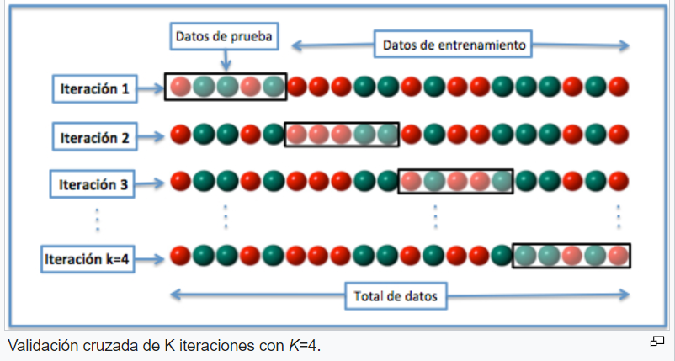
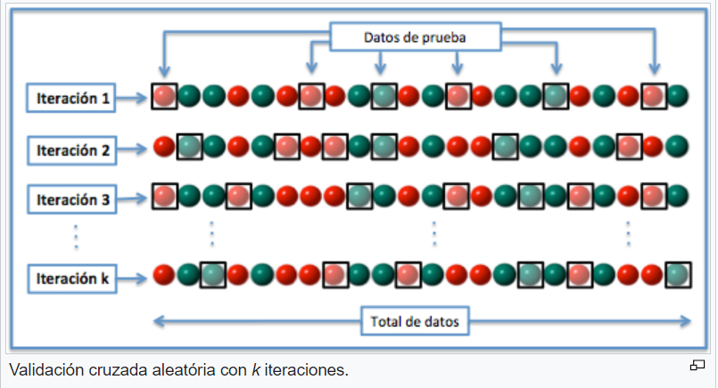
Validación cruzada

Slide 8
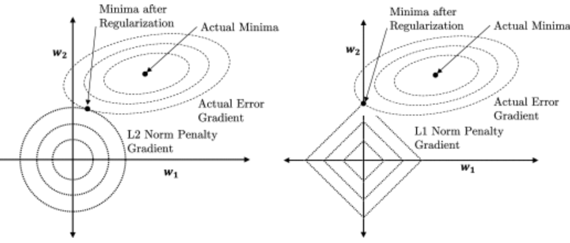
Regularización (explícita)
El proceso de actualización de los pesos se hace mediante algoritmos donde se involucra el gradiente de la función de costo
Si los pesos son muy grandes, entonces , el modelo es más sensible a los cambios en las características correspondientes.
Así, podría capturar variaciones pequeñas en los atributos, resultando en un modelo demasiado complejo, capturando el “ruido” (variaciones aleatorias en los datos de entrenamiento), sobreajustándose
Para desincentivar este comportamiento, se introduce una penalización en la función de costo
Así, tendríamos un modelo más simple, en el sentido de que no pueda capturar ese ruido, previniendo el sobreajuste
Ojo, esto no es solo aplica a Redes Neuronales

Slide 9
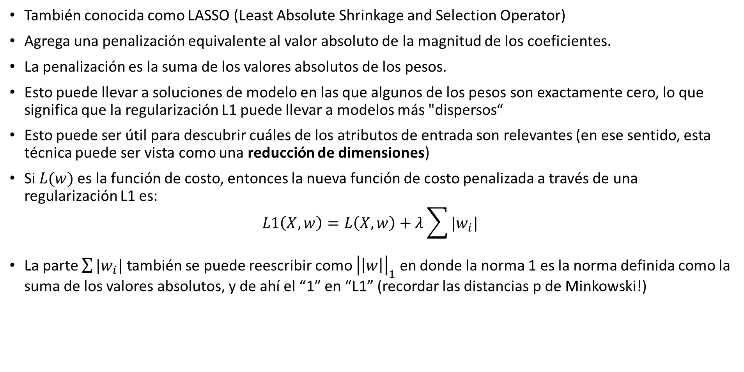
Regularización L1
También conocida como LASSO (Least Absolute Shrinkage and Selection Operator)
Agrega una penalización equivalente al valor absoluto de la magnitud de los coeficientes.
La penalización es la suma de los valores absolutos de los pesos.
Esto puede llevar a soluciones de modelo en las que algunos de los pesos son exactamente cero, lo que significa que la regularización L1 puede llevar a modelos más "dispersos“
Esto puede ser útil para descubrir cuáles de los atributos de entrada son relevantes (en ese sentido, esta técnica puede ser vista como una reducción de dimensiones)
Si $L(w)$es la función de costo, entonces la nueva función de costo penalizada a través de una regularización L1 es:
$$L1\left(X,w\right)=L\left(X,w\right)+λ\sum{|w_{i}|}$$
La parte $\sum{|w_{i}|}$ también se puede reescribir como ${\left|\left|w\right|\right|}_{1}$ en donde la norma 1 es la norma definida como la suma de los valores absolutos, y de ahí el “1” en “L1” (recordar las distancias p de Minkowski!)

Slide 10
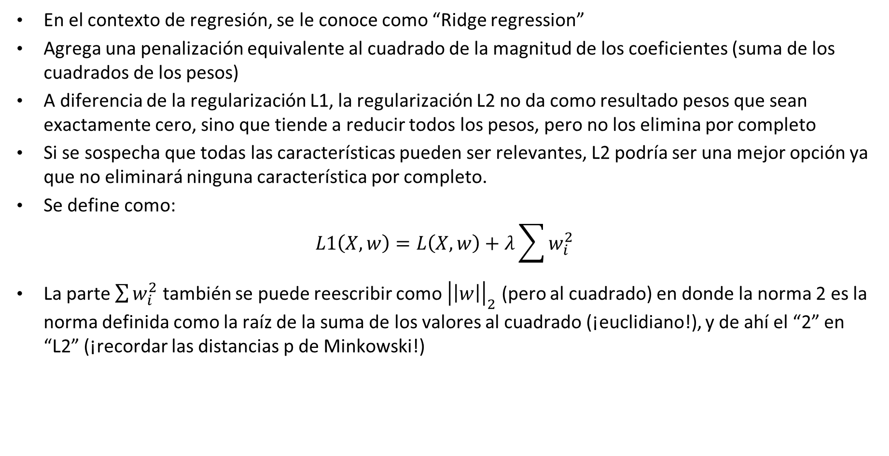
Regularización L2
En el contexto de regresión, se le conoce como “Ridge regression”
Agrega una penalización equivalente al cuadrado de la magnitud de los coeficientes (suma de los cuadrados de los pesos)
A diferencia de la regularización L1, la regularización L2 no da como resultado pesos que sean exactamente cero, sino que tiende a reducir todos los pesos, pero no los elimina por completo
Si se sospecha que todas las características pueden ser relevantes, L2 podría ser una mejor opción ya que no eliminará ninguna característica por completo.
Se define como:
$$L1\left(X,w\right)=L\left(X,w\right)+λ\sum{w_{i}^{2}}$$
La parte $\sum{w_{i}^{2}}$ también se puede reescribir como ${\left|\left|w\right|\right|}_{2}$ (pero al cuadrado) en donde la norma 2 es la norma definida como la raíz de la suma de los valores al cuadrado (¡euclidiano!), y de ahí el “2” en “L2” (¡recordar las distancias p de Minkowski!)

